Slide 1
The Linux Scheduler: A Decade of Wasted Cores
Saúl Fernández

Slide 2
Solo hay una regla
Los threads runnable se tienen que asignar a cores que estén Idle
No siempre se cumple (cores idle durante segundos)
Degradación del rendimiento
Las herramientas convencionales no permiten detectar las causas del problema
A veces ni siquiera que el problema ocurre

Slide 3
Cores en estado Idle
¿Por cuánto tiempo?
Poco tiempo => Aceptable (Cambios de contexto, bloqueos, etc)
Mucho tiempo => No intencional (Bugs)
¿Cómo detectarlos?
No implican fallos en el sistema (todo funciona, pero no como debería)
Se necesitan nuevas herramientas

Slide 4
CFS Single Core
Se define un intervalo de tiempo en el que todos los threads deben ejecutarse al menos una vez.
Se reparte el tiempo entre los threads de acuerdo a su prioridad (niceness)
Cada thread contabiliza su tiempo de ejecución (vruntime)
Cuando supera supera su time slice, es expulsado.
Tambien cuando despierta otro thread con menos vruntime

Slide 5
CFS Multi Core
Cada core tiene una cola de threads disponibles
Evitar sincronizaciones (costoso)
Es necesario balancear las colas de los cores
Supuesto: Dual core, un core con threads de alta prioridad y otro core con threads de baja prioridad.
Threads de alta y baja prioridad reciben la misma cpu

Slide 6
Balanceo de carga
Muy costoso
Iterar colas de threads, fallos de cache
Trade off entre evitar consumir recursos o tener colas desbalanceadas
Solución
Balanceos cada cierto periodo de tiempo moderado
Balanceo de emergencia cuando un core idle o un nuevo thread

Slide 7
Cómo medir la carga de cada core?
Número de threads
Mala idea (ejemplo anterior)
Pesos de los threads
Aparentemente mejor
Supuesto: 2 cores, un thread con un peso 9 veces superior
¿Y si se duerme periódicamente? Robar threads no puede ser la norma
Definir un nuevo parámetro (carga)
Mezcla de peso y uso de cpu. ¿Y procesos con varios threads?

Slide 8
Algoritmo de balanceo
Comparar carga entre todos los cores
No tiene en cuenta propiedades físicas (numa, localidad de la caché, etc)
Estructura jerárquica (dominios de planificación)
Cores que comparten unidades funcionales
Cores que comparten LLC (numa nodes)
Numa nodes a un salto entre sí
Numa nodes a dos saltos entre sí
Etc

Slide 9
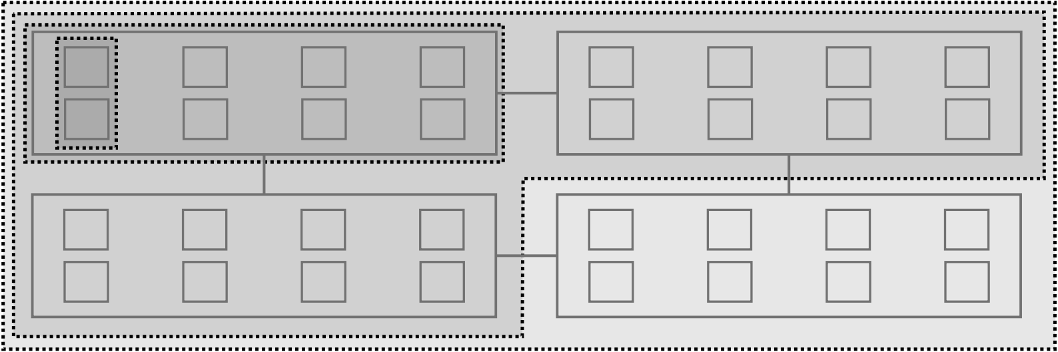
Algoritmo de balanceo

Slide 10
Algoritmo de balanceo (cont)
En cada nivel, un core del dominio de planificación ejecuta el algoritmo.
El primer core Idle, si no hay idle, el primer core del grupo
Se computa la carga media de carga grupo dentro del dominio y se balancea
Se busca el grupo con mayor carga y se le roban threads
Optimizaciones energéticas: Tickless cores
Solo se despiertan cuando otro core entra en “sobrecarga”
Uno de los tickless cores (NOHZ balancer) despierta y ocupa al resto

Slide 11
The Group Imbalance Bug
Aparece cuando en una máquina se ejecutan procesos single thread y al menos un proceso multi thread
Los nodos numa del proceso ST muestran un core cargado y el resto con muy poca carga o Idle
El resto de nodos llegan a estar sobrecargados

Slide 12
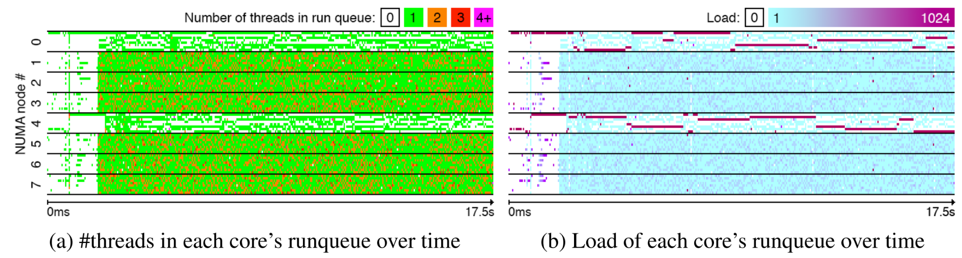
The Group Imbalance Bug (cont)

Slide 13
The Group Imbalance Bug (cont)
Dentro de cada nodo no se puede balancear (solo hay un thread)
No se roban threads de otros nodos numa
Al comparar las cargas medias, el nodo con el ST supera a los nodos con MT
Los cores Idle permanecen Idle

Slide 14
The Group Imbalance Bug (Solucion)
Cambiar el algoritmo de balanceo, se comparan cargas mínimas, no medias.
Si la carga mínima de un grupo es superior a la de otro, todos los nodos del primer grupo están más cargados que el último del segundo.
Los cores del primer nodo se vuelven a balancear por los dominios internos

Slide 15
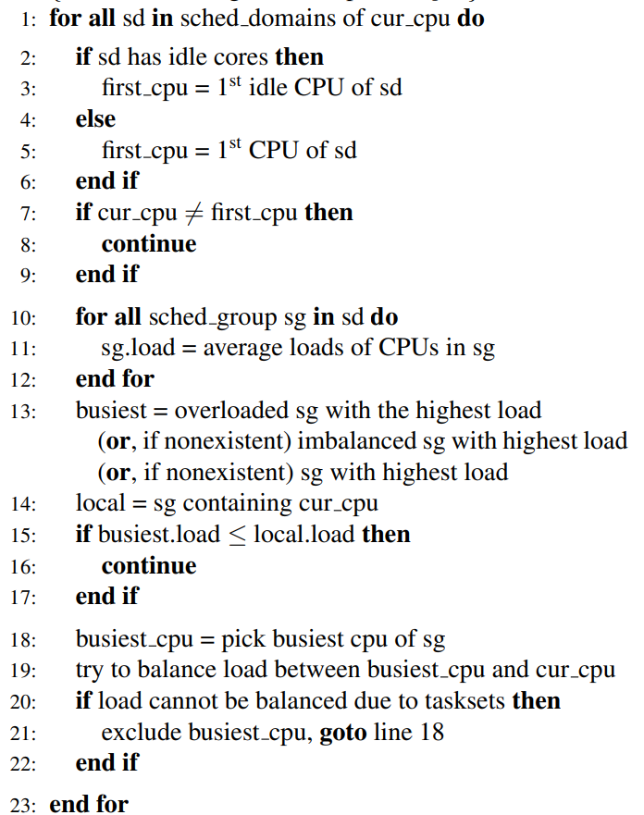

Slide 16
The Scheduling Group Construction Bug
Supuesto: Creamos un proceso con muchos threads, pero lo forzamos a ejecutar solo en dos cores (tasksets). Además, los cores están en nodos numa a 2 saltos de distancia.
En el ejemplo, se quiere ejecutar en los cores de los nodos 1 y 2
Todos los threads inicialmente se crean en el mismo core
Queremos que se balancee la carga entre los dos cores, pero no ocurre

Slide 17
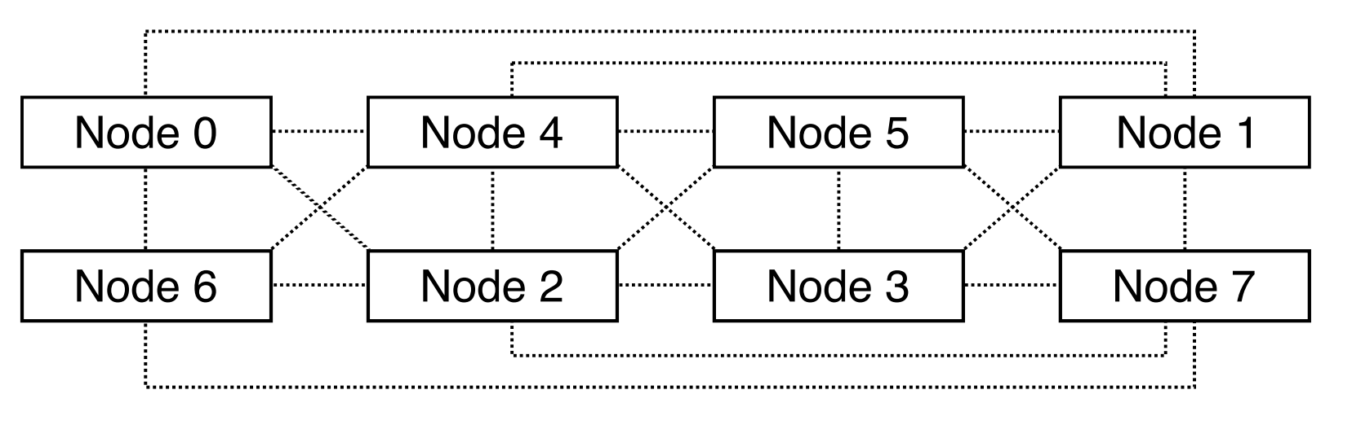
The Scheduling Group Construction Bug (cont)
Scheduling Groups: {0,1,2,4,6}, {1,2,3,4,5,7}

Slide 18
The Scheduling Group Construction Bug
Los dos nodos están en los dos grupos de planificación
Cuando se comparan las cargas, se llega a la conclusión de que están balanceados
Solución: Cada nodo utiliza los grupos de planificación construidos desde su perspectiva
Ya no están juntos en los dos grupos de planificación

Slide 19
The Overload on Wake Up Bug
Un thread se despierta en un core sobrecargado aun habiendo cores Idle
Los threads se despiertan en los nodos donde se duerme
Busca maximizar el uso de la caché
No sale a cuentas
Pérdida de rendimiento cuando hay muchos wait

Slide 20
The Overload on Wake Up Bug: Ejemplo
En un nodo A se ejecuta una base de datos
Threads que duermen al de pocos ms (loggin, IRQ, etc)
Un thread temporal se añade al mismo nodo A
Al balancear, se mueve la BBDD a un nodo B (short term idle)
El nodo B permanece sobrecargado y el nodo A posiblemente Idle
La BBDD duerme y despierta en el nodo B

Slide 21
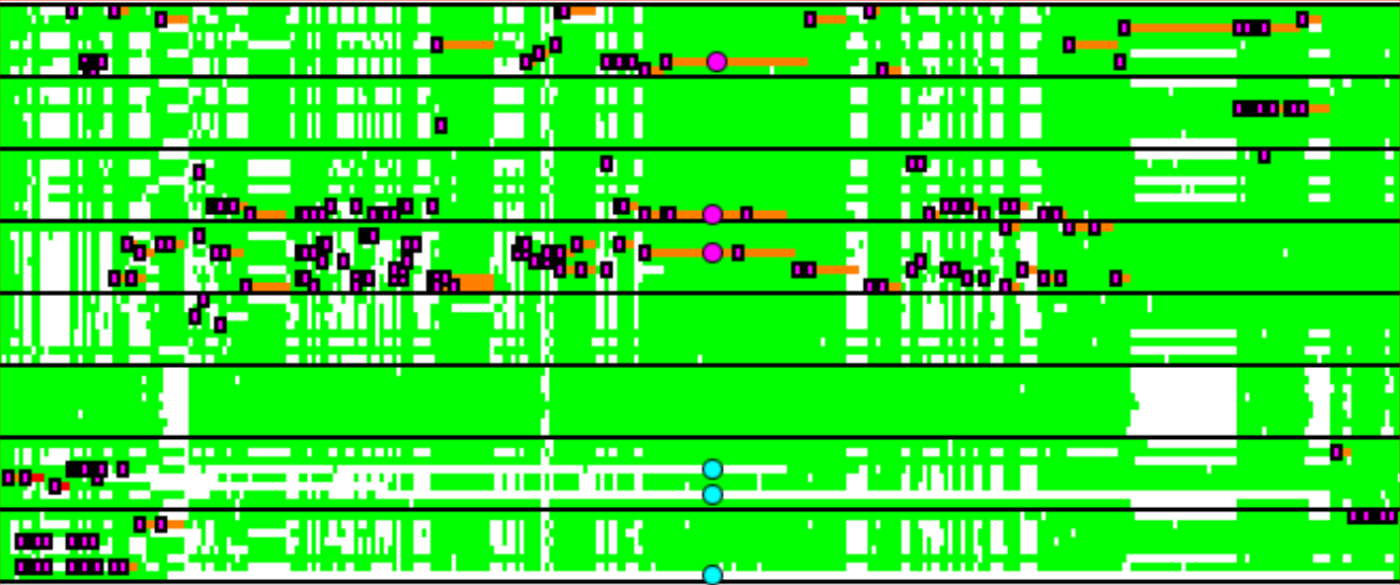
The Overload on Wake Up Bug: Ejemplo

Slide 22
The Overload on Wake Up Bug: Solución
Cuando se despierta un thread, no lo hace en el mismo nodo en el que se durmió
Mantener la caché no sale a cuentas
Tiene implicaciones energéticas
Esta política solo se aplica si el sistema no permite que haya cores en estados de bajo rendimiento

Slide 23
The Missing Scheduling Domain Bug
Cuando se deshabilita y se vuelve habilitar un core, se deja de balancear la carga entre nodos NUMA
Como todos los procesos descienden de root, tarde o temprano todos los procesos correrán en el mismo nodo.
Causa: Cada vez que se deshabilita o habilita un core, se regeneran los dominios de planificación
La función que restaura los dominios entre grupos numa se había quitado durante una refactorización. (x138 en performance)

Slide 24
Herramientas desarrolladas
Sanity Checker: Controlar la regla básica (Threads en cola y cores idle)
No salta inmediatamente (comprueba short term idle)
Monitoriza partes del scheduler para comprobar si es un positivo
Controlar periodos => Minimizar overhead
Controlar migraciones, creaciones y destrucciones de threads (Syscalls)
Detectar el bug es probabilidad
Una vez detectado, se recaba información (20ms)
Mucho overhead (7%)

Slide 25
Herramientas desarrolladas (cont)
Scheduler Visualization Tool: Mostrar gráficamente el estado del scheduler
Tamaño de las colas de cada core
Carga de la cola de cada core
Cores que se han tenido en cuenta durante los balanceos de carga
Poco overhead
Se capturan los eventos observando syscalls
Se almacenan en un array con un tamaño fijado
Se puede llamar también bajo demanda

Slide 26
Conclusiones de los autores
Todos los bugs nacen de aplicar cada vez más optimizaciones
El scheduler pasa de algo simple a algo “monstruoso”
Docenas de nuevos papers proponiendo mejoras respecto a elementos concretos
Imposible aplicar todas ellas
Es necesario replantear el diseño del scheduler
Diseño modular, un core y un conjunto de añadidos (sugerencias al core)
Importancia de las herramientas de visualización

Slide 27
Reflexiones propias
Desactualizado
Cores de alto y bajo rendimiento
Preguntas que yo haría
Cuando un core se considera se considera overloaded
Que pasa si el 1st core es el sobrecargado
Críticas
Términos que son demasiado específicos y no se entienden
No se utilizan optimizaciones específicas de cada cpu

